Slide 1
CẢI THIỆN ĐỘ BỀN VỮNG ĐỐI KHÁNG CỦA CÁC MÔ HÌNH PHÂN TÍCH ẢNH Y KHOA THÔNG QUA PHÒNG THỦ HỘP ĐEN KẾT HỢP TÁI CẤU TRÚC HÌNH ẢNH.
IMPROVING ADVERSARIAL ROBUSTNESS OF MEDICAL IMAGE ANALYSIS MODELS VIA BLACK-BOX DEFENSE INTEGRATING IMAGE RECONSTRUCTION.
Trần Nhật Khoa - 22520691
Lý Nguyên Thùy Linh - 22520766
Lê Trần Quốc Khánh - 22520638

Slide 2
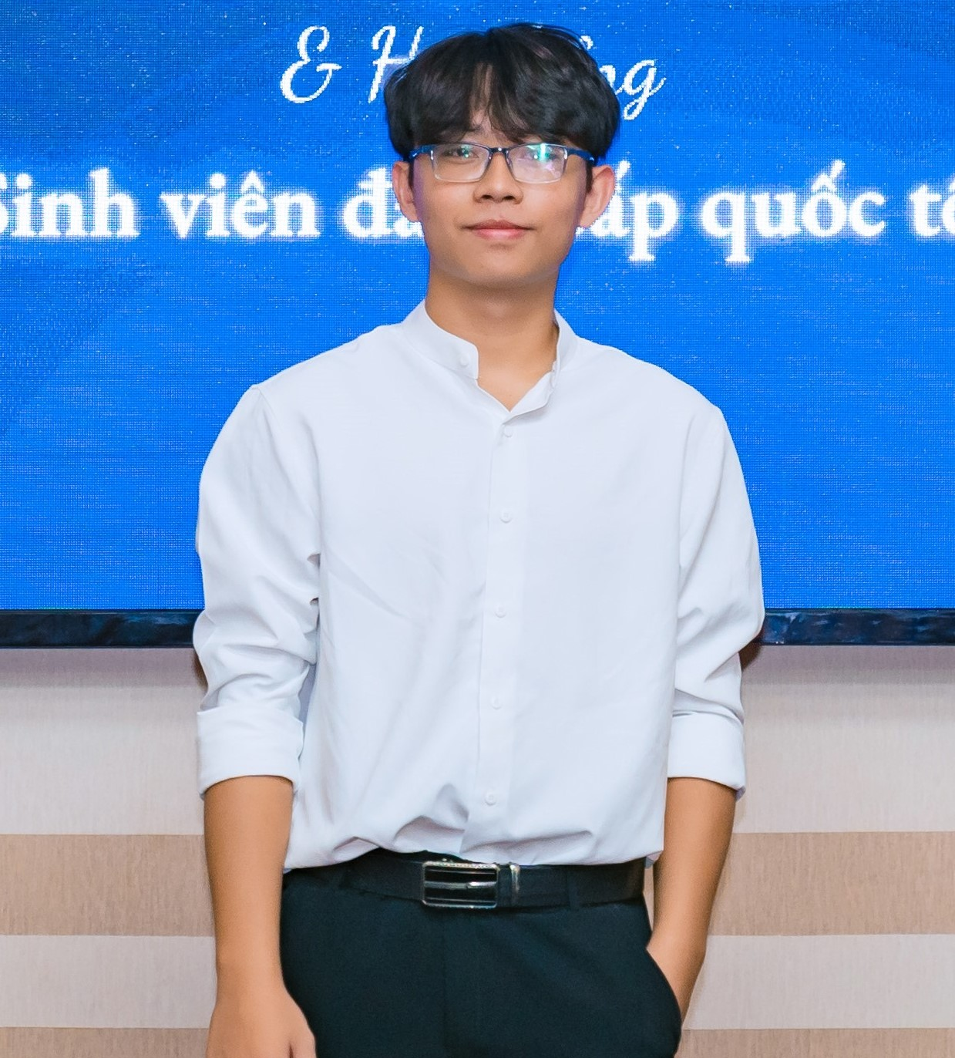
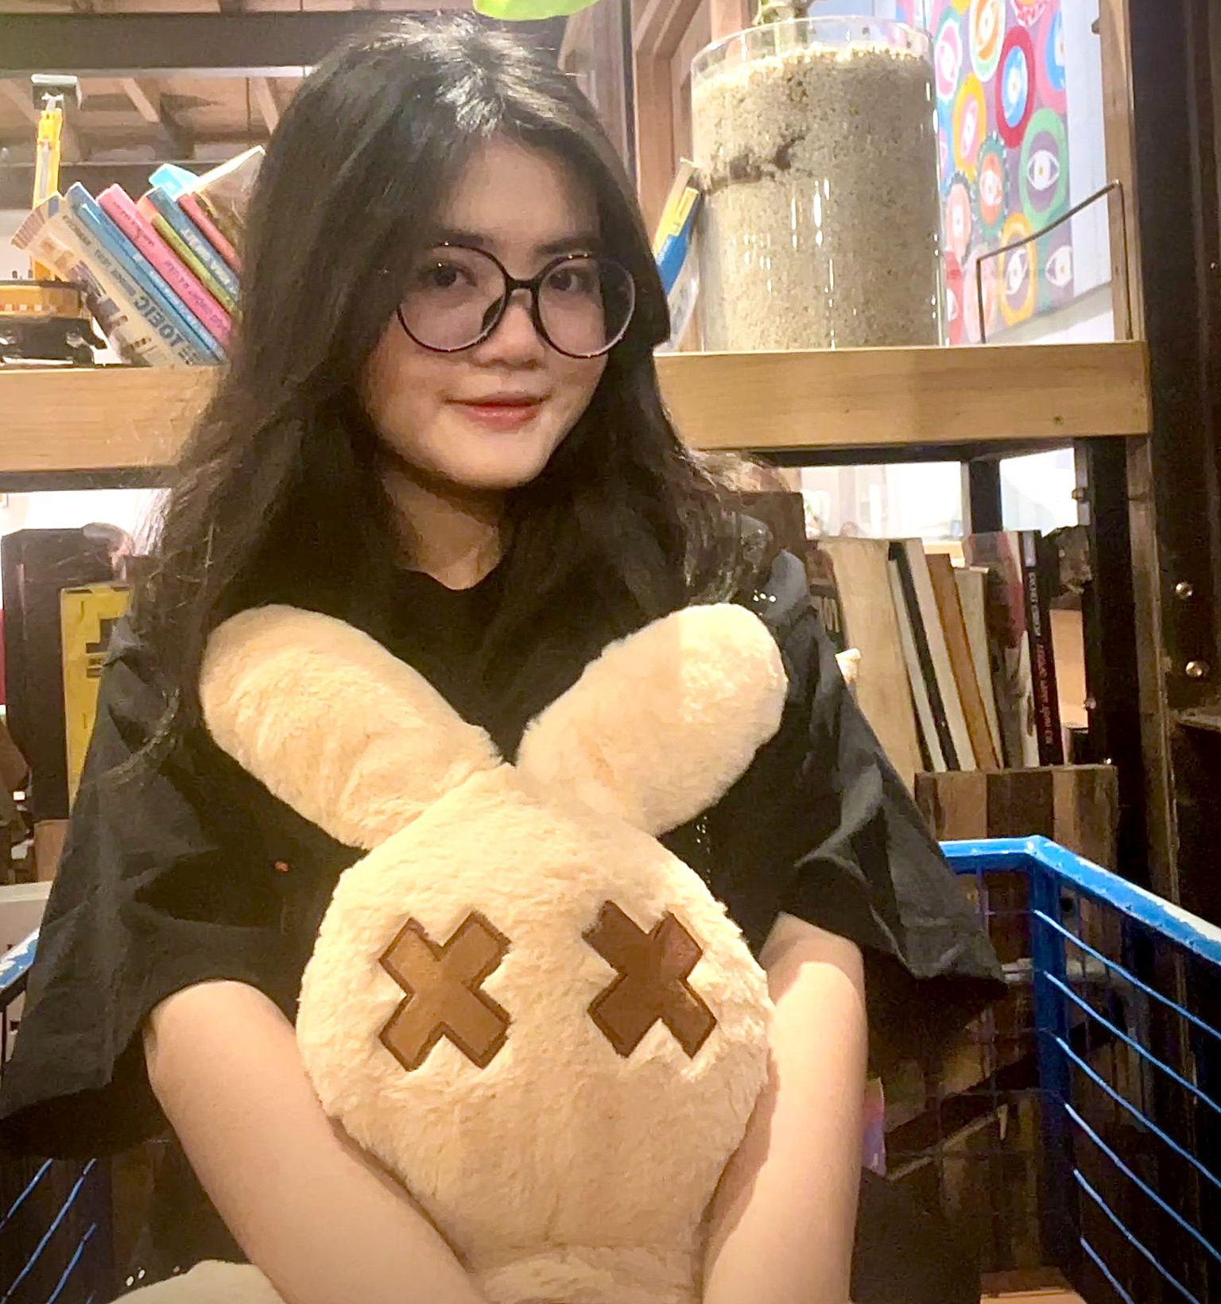
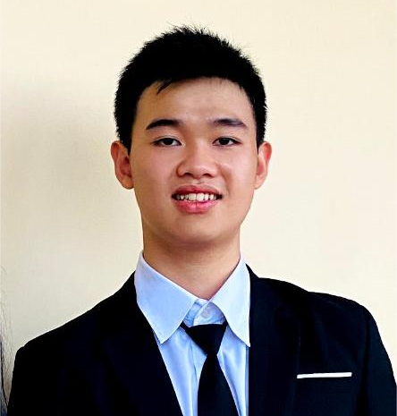
Thông tin nhóm
Trần Nhật Khoa 2250691
Lý Nguyên Thùy Linh 22520766
Lê Trần Quốc Khánh 2250638
Link Github của nhóm: github.com/khoa16122004/CS519.O21.KHTN
Link YouTube video: https://www.youtube.com/watch?v=xBcMlxgMs48
Notes:
Link Github của nhóm:
Link YouTube video:
Ảnh + Họ và Tên của các thành viên
Tổng số slides không vượt quá 10

Slide 3
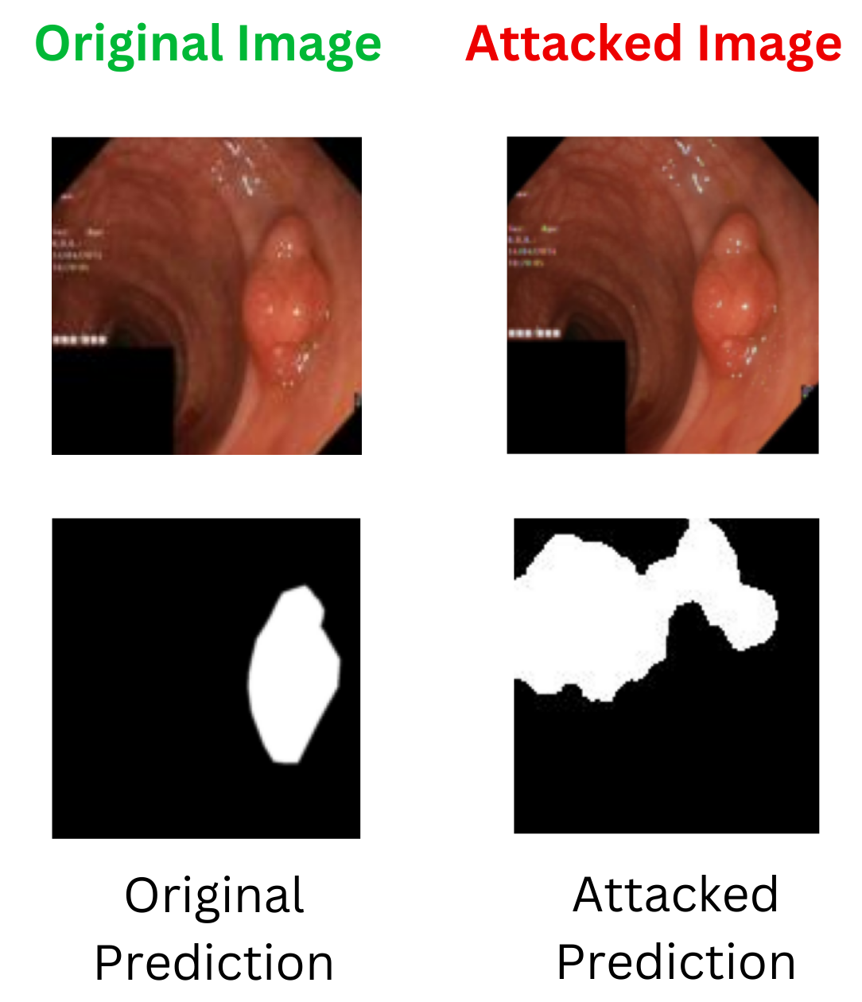
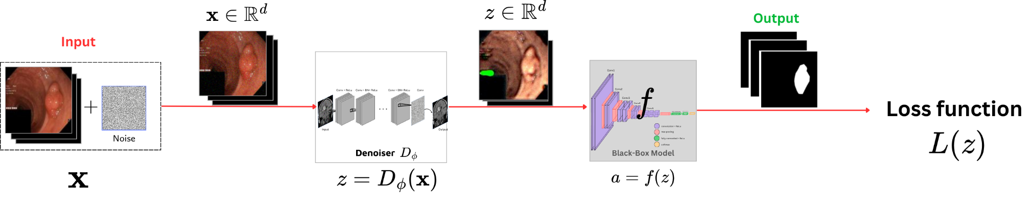
Giới thiệu
Adversarial Attack là một mối đe dọa lớn đối với các mô hình học máy, đặc biệt là trong lĩnh vực hình ảnh y tế sử dụng mạng học sâu (DNNs).
Black-box Defense: Một phương pháp sử dụng Denoised Smoothing (DS) kết hợp Zeroth-order (ZO) có thể giúp bảo vệ mô hình học sâu chỉ cần truy cập vào đầu vào và đầu ra của mô hình, đặc biệt phù hợp với mô hình liên quan đến hình ảnh y khoa.
Black-box defense concept
Notes:
Ta mở đầu với ví dụ như sau
Đây chính là hình ảnh gốc nội sôi một khối ưu ở vòm họng và cũng là hình ảnh đó nhưng đã được thay đổi một số điểm ảnh. Hàng bên dưới là kết quả của mô hình sgemeation sử dụng mạng học sâu trên hai hình ảnh đó nhằm định dạng vị trí của khối u, hỗ trợ cho quá trình điều trị của y bác sĩ.
Nhìn vào kết quả hàng bên dưới, cột bên phải hoàn toàn phân đoạn sai vị trí của khối u so với cột 1 tuy rằng cả hai hình ảnh gần như không có sự khác nhau nếu ta nhìn bằng mắt thường.
Lý do cho điều này, chính alf hình bên phải đã lợi điểm yếu của mô hình học sâu - đó là nhạy cảm với thay đổi đầu vào,. Kẻ tấn công cố tình thay đổi nhỏ một số điểm ảnh để khiến mô hình dự đoán sai. Những cuộc tấn công như vậy được gọi là Adversarial Attack
Và đã có nhiều phương pháp giúp chúng ta bảo vệ mô hình trước những cuộc tấn công này,nhưng đa số những phương pháp này điều yêu cầu chúng ta phải có được thông tin như: kiến trúc và tham số của mô hình
Tuy nhiên, đặc biệt trong lĩnh vực y học thì những thông tin trên các bệnh viện hay chủ sở hữu mô hình không muốn tiết lộ.
Vào năm 2020, Zhang và đồng nghiệp đã phát triển phương pháp phòng thủ tên là Black-box defense. Đây là một phương pháp ra đời để bảo vệ mô hình sử dụng mạng học sâu, cụ thể phương pháp này sử dụng một mạng khử nhiều và thuật toán tối ưu ZO-optimization .Cụ thể Zo-otpimiaation có thể xấp xỉ được gradient của mô hình mục tiêu mà chỉ cần sử dụng đầu vào và đầu ra, giúp chúng ta không cần phải biết cấu trúc, tham số của mô hình mà vẫn có thể tính được đạo hàm để tối ưu Denoiser

Slide 4
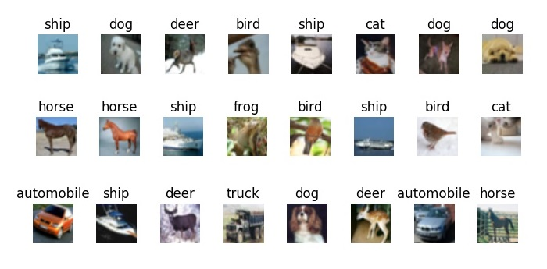
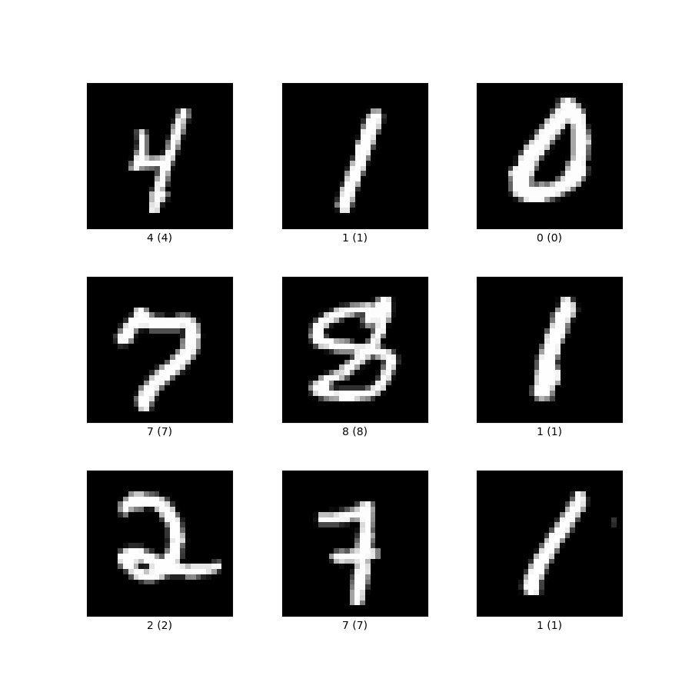
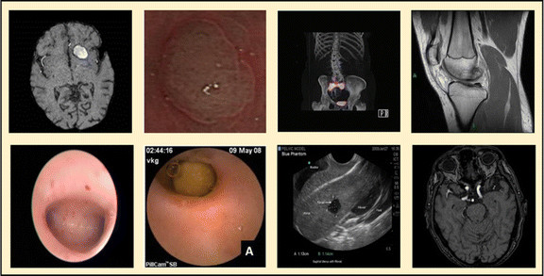
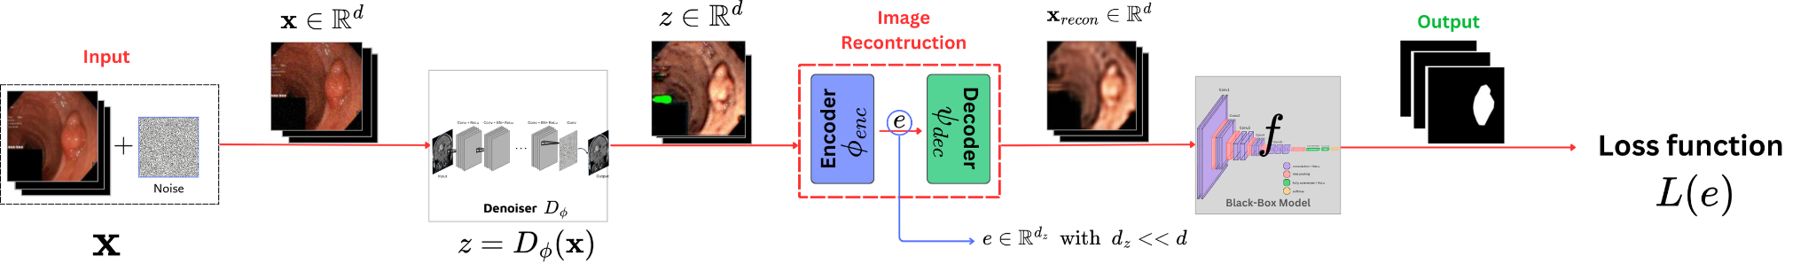
Giới thiệu
ZO Optimization Limitation
Shape/Resolution
<<
Normal Dataset
Medical Dataset
nén hình ảnh hoặc vector đầu vào xuống không gian có số chiều thấp hơn.
Làm thế nào để có thể huấn luyện DS sử dụng ZO optimization xấp xỉ gradient
của vector hình ảnh đã được giảm chiều mà vẫn có thể đưa vector đó vào mô hình y học
?
Pipeline: Black-box Defense integrating Image Reconstruction
Kết hợp các kỹ thuật Image Reconstruction vào Black-box Defense.
Notes:
Tuy nhiên nghiên cứu này chỉ thực hiện trên bộ dữ liệu quen thuộc có số chiều thấp, trong khi bộ dữ liệu về y học thì có độ phân giải, kích thước rất cao.
Và điều này gây ra một thách thức cho Zo-optimization vì ZO Optimization không khả thi khi không gian hay kích thước của vector đầu vào lớn, khiến cho việc xấp xỉ được gradient của không chính xác.
Ý tưởng mà chúng tôi nghĩ đến là ta sẽ giảm chiều đầu vào, và sử dụng ZO-optimization để xấp xỉ gradient cho đầu vào này.
Nhưng câu hỏi đặt ra là Làm thế nào để có thể huấn luyện DS sử dụng ZO optimization xấp xỉ gradient của vector hình ảnh đã được giảm chiều mà vẫn có thể đưa vector đó vào mô hình y học
Trong bài báo của Zhang có sử dụng một Autoencoder để giải quyết vấn đề này, cụ thể sử dụng thành phần đầu tiên là encoder để nén input vào không gian có kích thước thấp, sau đấy sử dụng Zo-optimization để xấp xỉ gradient của mô hình theo đầu vào có số chiều nhỏ này rồi qua decoder để tái cấu trúc lại vector về lại không gian ban đầu. tuy nhiên các cấu trúc này khá đơn giản và chỉ hiệu quả trên những bộ dữ liệu quen thuộc như Mnist, Cifar10 - những hình ảnh rất dễ và đơn giản để phục hồi từ không gian có số chiều thấp. Đối với hình ảnh y học có độ phân giải và số chiều cao, phương pháp cũ này có thể giúp xấp xỉ tốt gradient của mô hình, tuy nhiên lại khiến hình ảnh bị giảm chất lượng nên rất khác so với ban đầu, dẫn đến khi đưa vào mô hình lại không dự đoán tốt được như ta mong muốn.
Do đó nghiên cứu của chúng tôi đề xuất tích hợp các kĩ thuật tái cấu trúc hình ảnh tiên tiến để xử lý vấn đề này. Ta sẽ cố gắng sử dụng kĩ thuật tái cấu trúc tiên tiến có thể nén vector đầu vào vào một không gian rất nhỏ, nhưng vẫn có thể phục hồi rất tốt được ảnh đầu vào, khiến chất lượng ảnh tốt hơn so với autoencoder của Zhang.

Slide 5
Mục tiêu
Giả lập Adversarial Attack trên dữ liệu y khoa với các tác vụ thị giác máy tính sử dụng DNNs.
Cải thiện độ bền vững đối kháng: Áp dụng Black-box defense kết hợp với Image Reconstruction trên các bộ dữ liệu y học để chống lại thành công sự ảnh hưởng từ Adversarial Attack.
Cung cấp kiến thức và đánh giá bằng chứng minh toán học và thực nghiệm về phương pháp phòng thủ Black-box defense kết hợp Image Reconstruction.
Notes:
Sau khi xác định được vấn đề, mục tiêu đề ra là

Slide 6
Nội dung và Phương pháp
Report and Packaging
Research
Adversarial Attack
7
1
Integrate
Image Reconstruction
To Black-box Defense concept
6
Find Data and Train Medical Model
2
Implement
Adversarial Attack to attack Medical Model
3
Research
Black-box Defense
4
Implement
Black-box Defense to protect Medical Model
5

Slide 7
Nội dung và Phương pháp
Nghiên cứu lý thuyết về Adversarial Attack và mô phỏng các phương pháp tấn công Adversarial Attack phổ biến như: FGSM, PGD, DDN trên 2 bộ dữ liệu CIFAR10 và IMAGENET.
Tìm ít nhất 2 bộ dataset y học về tác vụ Image Classification hay Semantic Segmentation và sử dụng/huấn luyện lại mô hình đạt hiệu suất tốt (trên 85%).
Triển khai các cuộc Adversarial Attack vào những mô hình y khoa vừa huấn luyện, so sánh kết quả trước và sau khi tấn công
Nghiên cứu lý thuyết về Denoised Smoothing và Black-box Defense, mô phỏng thành công Black-box Defense trên dữ liệu gốc.
Research
Adversarial Attack
1
Find Data and Train Medical Model
Implement
Adversarial Attack to attack Medical Model
2
3
Research
Black-box Defense
4

Slide 8
Nội dung và Phương pháp
5. Thực hiện Black-Box Defense trên mô hình mục tiêu (nội dung 3) với hai tác vụ: Image Classification và Semantic Segmentation.
6. Tìm hiểu lý thuyết về các cấu trúc Image Reconstruction tiên tiến, đặc biệt là các mô hình có thể ứng dụng cho ảnh y học (PCA, CNN AutoEncoder, Transformer, …). Tiến hành thử nghiệm và tích hợp các cấu trúc Image Reconstruction khác nhau vào Black-Box Defense và so sánh kết quả.
7. Viết báo cáo chi tiết về nghiên cứu và đóng gói chương trình thực nghiệm.
Implement
Black-box Defense to protect Medical Model
5
Integrate
Image Reconstruction
To Black-box Defense concept
6
Report and Packaging
7

Slide 9
Kết quả dự kiến
Kết quả bảo vệ của Black-box Defense phải tốt hơn ban đầu khi mô hình bị tấn công trong hai tác vụ Image Classification và Semantic Segmentation với các bộ dữ liệu y học.
Tích hợp thành công Image Reconstruction vào trong phương pháp Black-Box Defense.
Có tối thiểu một phương pháp, cấu trúc cho ra kết quả tốt hơn các cấu trúc hiện tại về thời gian chạy nhưng độ chính xác có thể giảm trong khoảng chấp nhận được (5-8%).
Bảng kết quả, so sánh và nhận ra ưu nhược điểm của những cấu trúc, phương pháp qua quá trình thực nghiệm.
Notes:
Sau khi xác định được vấn đề, mục tiêu đề ra là

Slide 10
Tài liệu tham khảo
[1]. I. J. Goodfellow, J. Shlens, and C. Szegedy, “Explaining and harnessing adversarial examples,” in ICLR, 2015.
[2]. H. Salman, M. Sun, G. Yang, A. Kapoor, and J. Z. Kolter, “Denoised smoothing: A provable defense for pretrained classifiers,” in NeurIPS, 2020.
[3]. Y. Zhang, Y. Yao, J. Jia, J. Yi, M. Hong, S. Chang, and S. Liu, “How to robustify black-box ML models? A zeroth-order optimization perspective,” in ICLR. OpenReview.net, 2022
[4]. S. Liu, B. Kailkhura, P. Chen, P. Ting, S. Chang, and L. Amini, “Zeroth- order stochastic variance reduction for nonconvex optimization,” CoRR, vol. abs/1805.10367, 2018
[5]. A. Madry, A. Makelov, L. Schmidt, D. Tsipras, and A. Vladu, “Towards deep learning models resistant to adversarial attacks,” in ICLR. OpenReview.net, 2018.
[6]. J. Rony, L. G. Hafemann, L. S. Oliveira, I. B. Ayed, R. Sabourin, and E. Granger, “Decoupling direction and norm for efficient gradient-based L2 adversarial attacks and defenses,” in CVPR, 2019, pp. 4322–4330.

